Slide 1

คณะการบัญชีและการจัดการ
มหาวิทยาลัยมหาสารคาม
บทที่ 11
แผนการเงิน 2
ประมาณการและความเสี่ยง
0903521 การวางแผนธุรกิจและพัฒนาธุรกิจสำหรับผู้ประกอบการ
อาจารย์ ดร.วราวุฒิ นาคบุญนำ

Slide 2
จบบทนี้ นิสิตทำประมาณการรายเดือน ทดสอบสถานการณ์ และเตรียมแผนสำรองของกลุ่มได้
จัดทำประมาณการกำไรขาดทุนรายเดือนและรายปีจากตัวเลขในบทก่อนหน้าได้
จัดทำประมาณการกระแสเงินสดรายเดือน 12 เดือน และอธิบายความต่างระหว่างกำไรกับเงินสดได้
ตรวจความสอดคล้องของงบด้วยงบแสดงฐานะการเงินอย่างง่าย และคำนวณระยะคืนทุนส่วนเพิ่มของแผนขยายได้
วิเคราะห์ความอ่อนไหวและกรณีศึกษาสถานการณ์ และระบุตัวแปรที่มีผลมากที่สุดได้
คำนวณความสามารถชำระหนี้ในกรณีฐาน กรณีต่ำ และกรณีแย่ได้
จัดทำทะเบียนความเสี่ยงพร้อมสัญญาณเตือนและแผนสำรองได้
จัดทำใบงานที่ 6 ส่วนที่ 2 ของกลุ่มได้
0903521 บทที่ 11 แผนการเงิน 2
2

Slide 3
ธุรกิจจำนวนมากล้มเหลวเพราะเงินสดหมดก่อนถึงเดือนที่มีกำไร ไม่ใช่เพราะขาดทุนทั้งปี
ตารางที่ 11.1 คำถามของประมาณการทางการเงินและเครื่องมือที่ใช้ตอบ
คำถาม | เครื่องมือ | ผู้อ่านที่สนใจมากที่สุด
ธุรกิจมีกำไรหรือไม่ และเท่าใด | ประมาณการกำไรขาดทุน | เจ้าของ ผู้ลงทุน
ธุรกิจมีเงินสดพอจ่ายทุกเดือนหรือไม่ | ประมาณการกระแสเงินสด | ธนาคาร เจ้าของ
ถ้าไม่เป็นไปตามแผน จะเกิดอะไรขึ้น | ความอ่อนไหว กรณีศึกษาสถานการณ์ ทะเบียนความเสี่ยง | ทุกคน
ข้อสมมติใหม่มีสามข้อ: เงินสดต้นปี 2570 จำนวน 30,000 บาท เงินลงทุนและสินเชื่อเข้าเดือนเมษายน ภาษีมูลค่าเพิ่มนำส่งเดือนถัดไป
0903521 บทที่ 11 แผนการเงิน 2
3

Slide 4
งบกำไรขาดทุนที่แยกต้นทุนผันแปรก่อน เชื่อมกับจุดคุ้มทุนในบทที่ 10 ได้โดยตรง
ตารางที่ 11.2 ประมาณการกำไรขาดทุนปี 2570 และ 2571 (บาท กรณีศึกษาสมมติ)
รายการ | ปี 2570 (ปีที่ขยาย) | ปี 2571 (ปีปกติ)
รายได้สุทธิ | 2,350,301 | 3,184,150
หัก ต้นทุนผันแปร | 1,213,693 | 1,652,414
ส่วนเกินรวม | 1,136,608 | 1,531,736
หัก ต้นทุนคงที่ที่เป็นเงินสด (รวมค่าตอบแทนเจ้าของ) | 869,100 | 1,137,600
หัก ค่าเสื่อมราคา | 45,267 | 77,600
กำไรก่อนภาษีเงินได้ | 182,974 | 298,404
ปี 2570 กำไรต่ำกว่า เพราะสาขาใหม่ดำเนินงานเพียงเจ็ดเดือน และมีต้นทุนครัวกลางก่อนเปิดสาขา (กรณีศึกษาสมมติ)
0903521 บทที่ 11 แผนการเงิน 2
4

Slide 5
กำไรไม่เท่ากับเงินสด ธุรกิจที่มีกำไรจึงยังขาดเงินสดได้
เงินลงทุน
เงินกู้และเงินเจ้าของ
จ่ายเงินสดทั้งก้อนในเดือนที่ซื้อ แต่เป็นค่าใช้จ่ายผ่านค่าเสื่อมราคาทีละเดือน
เป็นเงินสดรับเข้า แต่ไม่ใช่รายได้
เงินต้นของค่างวด
ภาษีมูลค่าเพิ่ม
เป็นเงินสดจ่ายออก แต่ไม่ใช่ค่าใช้จ่าย
เงินที่เก็บจากลูกค้าอยู่ในมือชั่วคราว ก่อนนำส่งในเดือนถัดไป
0903521 บทที่ 11 แผนการเงิน 2
5

Slide 6
ร้านขาดทุนเมษายนถึงมิถุนายน เพราะต้นทุนครัวกลางและสาขาใหม่เกิดก่อนรายได้
ตารางที่ 11.3 ประมาณการรายเดือนปี 2570 กรณีฐาน (บาท กรณีศึกษาสมมติ) (มกราคมถึงมิถุนายน)
เดือน | กำไร | เงินสดปลายเดือน | เหตุการณ์
ม.ค. | 24,202 | 54,202
ก.พ. | 24,202 | 78,404
มี.ค. | 16,129 | 94,533
เม.ย. | -14,017 | 280,516 | ได้สินเชื่อ จ่ายครัวกลาง
พ.ค. | -17,628 | 108,752 | ซื้ออุปกรณ์ เริ่มผ่อน
มิ.ย. | -12,269 | 114,189 | เปิดสาขาใหม่
เงินสดไม่ติดลบตลอดปี เพราะกันเงินทุนหมุนเวียนไว้ 50,000 บาท และสาขาเดิมยังสร้างเงินสดได้
0903521 บทที่ 11 แผนการเงิน 2
6

Slide 7
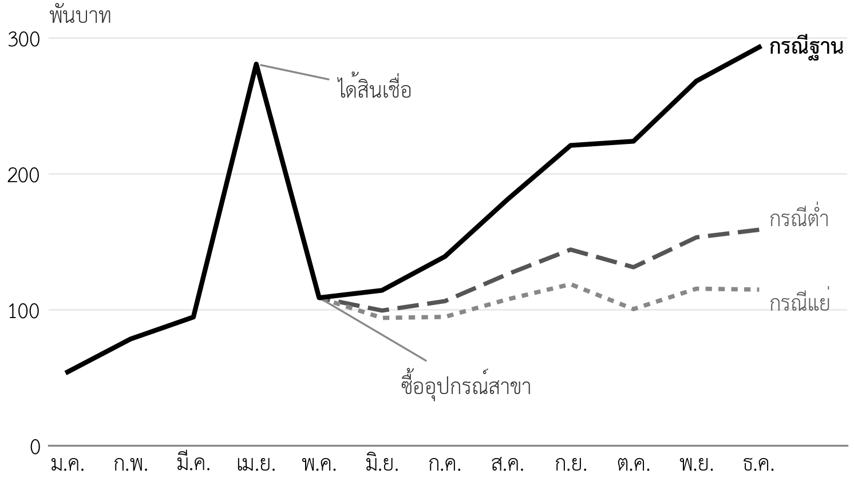
เดือนที่เงินสดต่ำที่สุดหลังลงทุนคือช่วงก่อนสาขาใหม่มีรายได้ ทั้งสามกรณียังไม่ติดลบ
ภาพที่ 11.1 เงินสดปลายเดือนปี 2570 สามกรณี (กรณีศึกษาสมมติ)
0903521 บทที่ 11 แผนการเงิน 2
7

Slide 8
สรุปกระแสเงินสดต้องกระทบยอดได้ และงบแสดงฐานะการเงินต้องสมดุล
เงินสดต้นปีบวกเงินรับหักเงินจ่ายต้องเท่ากับเงินสดปลายปี: 30,000 บาท ไปสู่ 292,991 บาท
ถ้ากระทบยอดไม่ได้ แสดงว่ามีรายการตกหล่นหรือนับซ้ำ
เงินสดปลายปีไม่ใช่เงินที่ใช้ได้ทั้งหมด: ภาษีมูลค่าเพิ่มเดือนธันวาคมประมาณ 18,574 บาท และภาษีเงินได้ปี 2570 ต้องจ่ายในปี 2571
งบแสดงฐานะการเงิน (balance sheet) ตรวจงบอีกสองงบ: สินทรัพย์รวมเท่ากับหนี้สินรวมส่วนของเจ้าของที่ 647,724 บาท
ค่าตอบแทนเจ้าของเป็นต้นทุนเพื่อวางแผน แต่ไม่ใช่ค่าใช้จ่ายทางภาษีของบุคคลธรรมดา
0903521 บทที่ 11 แผนการเงิน 2
8

Slide 9
ข้อผิดพลาดที่พบบ่อยในกระแสเงินสด ใช้เป็นรายการตรวจก่อนส่งใบงานที่ 6
ตารางที่ 11.6 ข้อผิดพลาดที่พบบ่อยในประมาณการกระแสเงินสด
ข้อผิดพลาด | วิธีตรวจ | วิธีแก้
ลงค่าเสื่อมราคาเป็นเงินสดจ่าย | ค่าเสื่อมปรากฏในกระแสเงินสด | ลบออก เงินสดจ่ายครั้งเดียวในเดือนที่ซื้อ
ลงเงินกู้เป็นรายได้ | กำไรเดือนที่ได้เงินกู้สูงผิดปกติ | ย้ายไปเป็นเงินสดรับจากการจัดหาเงิน
ไม่มีเงินต้นของค่างวด | กระแสเงินสดมีแต่ดอกเบี้ย | ใส่ค่างวดเต็มจำนวน
ไม่มีเงินทุนหมุนเวียน | เงินสดติดลบในเดือนแรก ๆ | กันเงินสดอย่างน้อยเท่าต้นทุนคงที่หนึ่งถึงสองเดือน
ใช้ยอดขายเฉลี่ยทุกเดือน | ไม่มีเดือนที่ขายน้อย | ใช้ดัชนีฤดูกาลและอัตราไต่ระดับ (ใบงานที่ 5)
ลืมภาษีที่ต้องนำส่ง | เงินสดปลายปีสูงเกินจริง | ระบุภาษีมูลค่าเพิ่มค้างนำส่งและภาษีเงินได้
0903521 บทที่ 11 แผนการเงิน 2
9

Slide 10
ระยะคืนทุนของแผนขยายต้องคิดจากเงินสดส่วนเพิ่ม ได้ประมาณ 3.2 ปี
ระยะคืนทุน (payback period): เวลาที่เงินสดจากการดำเนินงานสะสมจนเท่าเงินลงทุน
หลังขยายสร้างเงินสดเดือนละประมาณ 31,334 บาท (กำไร 24,867 บวกค่าเสื่อม 6,467) ร้านเดิมสร้างได้เดือนละ 18,820 บาท
เงินสดส่วนเพิ่มเดือนละประมาณ 12,514 บาท หรือปีละประมาณ 150,163 บาท เทียบเงินทั้งโครงการ 475,000 บาท
สั้นกว่าระยะเงินกู้ 5 ปี แต่ไม่ใช่การลงทุนผลตอบแทนสูงในตัวเอง คุณค่าอยู่ที่สิ่งที่สร้างให้ระยะที่ 2
ข้อจำกัด: ไม่คิดเงินสดหลังจุดคืนทุน และไม่คิดมูลค่าของเงินตามเวลา
ถ้าใช้เงินสดทั้งหมดของธุรกิจ ระยะคืนทุนจะสั้นเกินจริง (กรณีศึกษาสมมติ)
0903521 บทที่ 11 แผนการเงิน 2
10

Slide 11
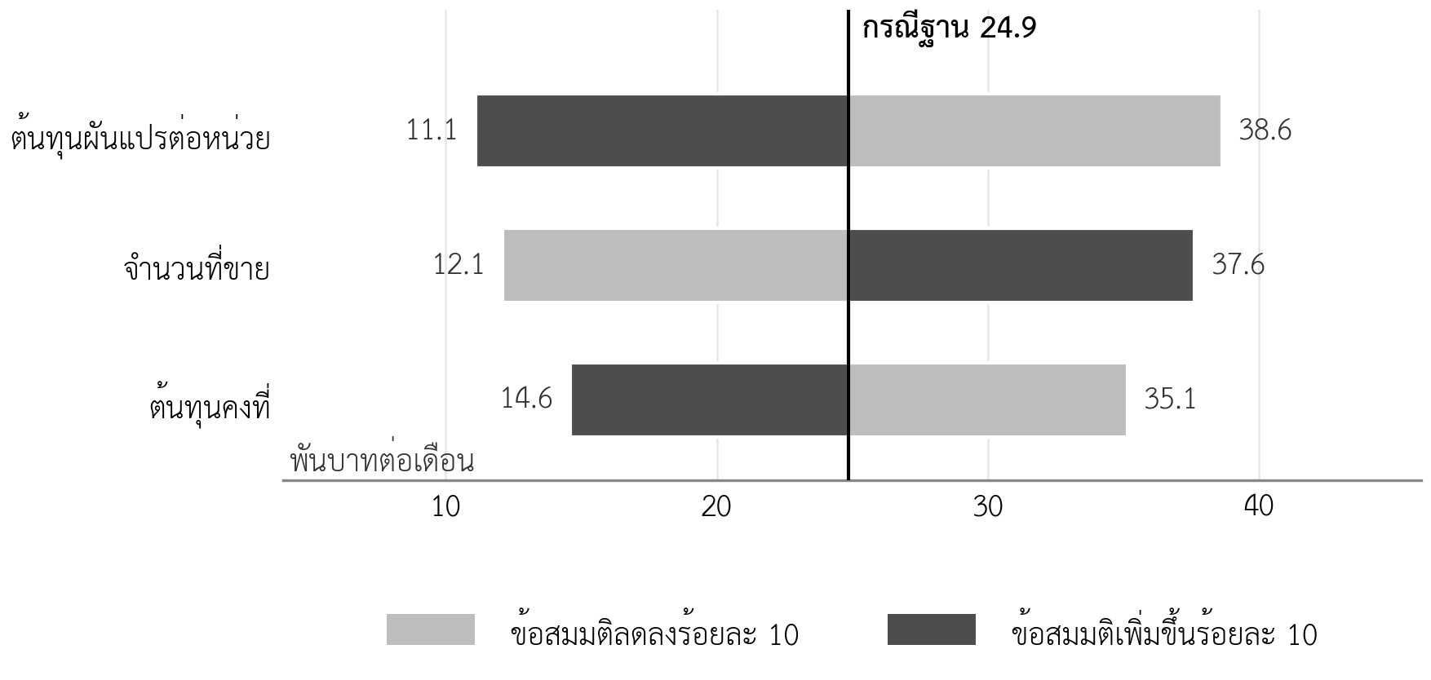
ข้อสมมติเปลี่ยนเพียงร้อยละ 10 ทำให้กำไรลดลงร้อยละ 40 ถึง 55 แผนนี้ไวต่อความคลาดเคลื่อนมาก
ภาพที่ 11.2 กำไรต่อเดือนปี 2571 เมื่อข้อสมมติเปลี่ยนร้อยละ 10 (กรณีศึกษาสมมติ)
0903521 บทที่ 11 แผนการเงิน 2
11

Slide 12
ในกรณีแย่ ร้านขาดทุนทุกเดือนในปีปกติ แผนจึงต้องมีสัญญาณเตือนและแผนสำรอง
ตารางที่ 11.7 ผลของสามสถานการณ์ (บาท กรณีศึกษาสมมติ)
ผลลัพธ์ | กรณีฐาน | กรณีต่ำ | กรณีแย่
กำไรปี 2570 | 182,974 | 51,598 | 7,577
เดือนที่ขาดทุนในปี 2570 | 3 เดือน | 4 เดือน | 6 เดือน
เงินสดต่ำสุดหลังลงทุน | 108,752 (พ.ค.) | 99,342 (มิ.ย.) | 93,926 (มิ.ย.)
เงินสดสิ้นปี 2570 | 292,991 | 158,757 | 114,736
กำไรต่อเดือนปีปกติ | 24,867 | 5,229 | ขาดทุน 1,068
กรณีต่ำ: สาขาใหม่ขายวันละ 180 ไม้แทน 240 ไม้ กรณีแย่: ยอดขายเท่ากรณีต่ำ และราคาหมูเพิ่มร้อยละ 10
0903521 บทที่ 11 แผนการเงิน 2
12

Slide 13
เปิดสาขาช้าหนึ่งเดือนลดกำไรปีแรกประมาณ 50,000 บาท เพราะเสียเดือนที่ขายดี
ตารางที่ 11.8 ผลของการเปิดสาขาช้าหนึ่งเดือน ปี 2570 (บาท กรณีศึกษาสมมติ)
ผลลัพธ์ | เปิดมิถุนายน (แผน) | เปิดกรกฎาคม
ยอดขายสาขาใหม่ทั้งปี (รวมภาษี) | 1,168,877 | 976,685
กำไรปี 2570 | 182,974 | 132,535
เดือนที่ขาดทุน | เมษายนถึงมิถุนายน | เมษายนถึงกรกฎาคม
เงินสดต่ำสุดหลังลงทุน | 108,752 (พ.ค.) | 96,881 (ก.ค.)
เงินสดสิ้นปี 2570 | 292,991 | 236,085
แผนสำรองที่ได้: เริ่มขออนุญาตและปรับปรุงพื้นที่ให้เร็วพอ ไม่จ้างพนักงานสาขาก่อนรู้วันเปิดที่แน่นอน
0903521 บทที่ 11 แผนการเงิน 2
13

Slide 14
แม้ในกรณีต่ำ ร้านสร้างเงินสดได้ประมาณ 2.2 เท่าของค่างวด จึงผ่อนชำระได้
ตารางที่ 11.9 ความสามารถชำระหนี้ปีปกติ 2571 (บาทต่อเดือน กรณีศึกษาสมมติ)
รายการ | กรณีฐาน | กรณีต่ำ | กรณีแย่
กำไร | 24,867 | 5,229 | -1,068
บวก ค่าเสื่อมราคา | 6,467 | 6,467 | 6,467
บวก ดอกเบี้ย | 1,511 | 1,511 | 1,511
เงินสดก่อนจ่ายหนี้ | 32,845 | 13,207 | 6,910
ค่างวด | 6,011 | 6,011 | 6,011
DSCR | 5.46 | 2.20 | 1.15
DSCR = (กำไร + ค่าเสื่อมราคา + ดอกเบี้ย) หารด้วยค่างวด คำนวณหลังจ่ายค่าตอบแทนเจ้าของเดือนละ 20,000 บาทแล้ว
0903521 บทที่ 11 แผนการเงิน 2
14

Slide 15
ทะเบียนความเสี่ยงต่างจากรายการความกังวล เพราะสัญญาณเตือนเป็นตัวเลขและแผนสำรองทำได้จริง
ตารางที่ 11.10 ทะเบียนความเสี่ยงของแผนขยาย (กรณีศึกษาสมมติ)
ความเสี่ยง | โอกาส / ผลกระทบ | สัญญาณเตือน | แผนสำรอง
สาขาใหม่ขายต่ำกว่าแผน | กลาง / สูง | ต่ำกว่า 200 ไม้ต่อวัน สองสัปดาห์ติดกันหลังเดือนที่สอง | เพิ่มกิจกรรมสำนักงาน ถ้าสามเดือนยังต่ำกว่า 180 ไม้ พิจารณาย้ายทำเล
ราคาหมูสูงขึ้น | กลาง / สูง | ราคาผู้จัดหาเพิ่มเกินร้อยละ 5 | ข้อตกลงราคาเป็นลายลักษณ์อักษร ผู้จัดหาสำรอง
ของเสียเกินร้อยละ 1 | กลาง / กลาง | ของเสียรายสัปดาห์ (ตารางที่ 8.12) | ปรับยอดสั่งผลิตตามออเดอร์ LINE
พนักงานสำคัญลาออก | กลาง / สูง | หัวหน้าครัวกลางขอลา หรือผลงานลดลง | ฝึกผู้ทำแทนตามตารางที่ 9.4
ความปลอดภัยของอาหาร | ต่ำ / สูงมาก | ตู้เกิน 5 องศาเซลเซียส ข้อร้องเรียน | หยุดขายล็อตนั้นทันที ตรวจทั้งกระบวนการ
คู่แข่งลดราคา | กลาง / กลาง | สั่งซ้ำของสำนักงานต่ำกว่าร้อยละ 70 | ไม่ลดราคาตาม เน้นบริการสั่งกลุ่ม
0903521 บทที่ 11 แผนการเงิน 2
15

Slide 16
แผนสำรองที่ดีตัดสินไว้ก่อนเกิดปัญหา โดยผูกเกณฑ์ตัวเลขกับการกระทำ
ตารางที่ 11.11 แผนสำรองแบบเป็นขั้นตามยอดขายรวมของสามสาขา (กรณีศึกษาสมมติ)
ระดับ | เกณฑ์ (เฉลี่ยรายเดือน) | การกระทำ
ปกติ | ไม่น้อยกว่า 720 ไม้ต่อวัน | ดำเนินงานตามแผน
เฝ้าระวัง | 660 ถึง 719 ไม้ต่อวัน (กรณีต่ำ) | เพิ่มกิจกรรมการตลาดที่สำนักงาน ตรวจของเสียและต้นทุนทุกสัปดาห์
ปรับแผน | 628 ถึง 659 ไม้ต่อวัน (ใกล้จุดคุ้มทุน) | ลดค่าตอบแทนเจ้าของชั่วคราว ลดชั่วโมงพนักงานสาขาที่ขายต่ำ เลื่อนการตัดสินใจด่าน 1
หยุดและทบทวน | ต่ำกว่า 628 ไม้ต่อวัน สองเดือนติดกัน | ปิดสาขาที่ส่วนเกินติดลบ ทบทวนข้อสมมติ แจ้งธนาคารก่อนผิดนัด
เกณฑ์นับหลังเดือนที่ไต่ระดับ ร้านติดตามตัวชี้วัดทุกสัปดาห์ด้วยตารางเดียว (ตารางที่ 11.12)
0903521 บทที่ 11 แผนการเงิน 2
16

Slide 17
ธนาคารเห็นว่าแผนดีเพราะผู้ขอสินเชื่อรู้ว่าจะทำอะไรเมื่อไม่เป็นไปตามแผน
กรณีศึกษาเดินเรื่อง: คำถามที่ธนาคารถามต่อ (กรณีศึกษาสมมติ)
เจ้าหน้าที่สินเชื่อดูตารางที่ 11.3 ก่อน และชี้ไปที่เดือนเมษายนถึงมิถุนายนที่ขาดทุนติดกันสามเดือน
คุณตั้มอธิบายว่าต้นทุนครัวกลางเกิดก่อนรายได้ และเงินสดไม่ต่ำกว่าประมาณ 1 แสนบาทเพราะกันเงินทุนหมุนเวียนไว้
คำถามต่อ "ถ้าเปิดสาขาช้าหนึ่งเดือน" คุณตั้มตอบไม่ได้ทันที จึงกลับไปคำนวณและเพิ่มกรณีนี้ในแผน
เพิ่มแผนสำรอง: ถ้าการเปิดสาขาเลื่อน จะยังไม่จ้างพนักงานสาขาจนกว่าจะรู้วันเปิดแน่นอน
คำถามชวนคิด
เพราะเหตุใดเจ้าหน้าที่สินเชื่อจึงดูตารางรายเดือนก่อนงบกำไรขาดทุนรายปี และถ้านิสิตเป็นเจ้าหน้าที่สินเชื่อ จะถามคำถามใดต่อจากนี้
0903521 บทที่ 11 แผนการเงิน 2
17

Slide 18
ประมาณการที่ดีตอบได้ทั้งเรื่องกำไร เงินสด และความเสี่ยง พร้อมแผนสำรองที่ตัดสินไว้ก่อน
งบกำไรขาดทุนแยกต้นทุนผันแปร กระแสเงินสดรายเดือนแสดงช่วงขาดทุนและเดือนที่เงินสดต่ำที่สุด
สรุปกระแสเงินสดต้องกระทบยอดได้ ระยะคืนทุนของแผนขยายคิดจากเงินสดส่วนเพิ่ม
ความอ่อนไหว สามสถานการณ์ และ DSCR ตอบว่าถ้าไม่เป็นไปตามแผน ร้านยังผ่อนชำระได้หรือไม่
ระยะที่ 1 ทำรายเดือน ระยะที่ 2 รายไตรมาส ระยะที่ 3 รายปี เพราะข้อสมมติระยะหลังยังไม่มีหลักฐาน
บทที่ 12 ใช้ประมาณการและกรณีต่ำตอบว่าควรขอเงินทุนเท่าใด จากแหล่งใด
0903521 บทที่ 11 แผนการเงิน 2
18

Slide 19
ใบงานที่ 6 ส่วนที่ 2 ทดสอบว่าแผนของกลุ่มยังรอดเมื่อไม่เป็นไปตามคาด
ใบงานที่ 6 ส่วนที่ 2: ประมาณการและความเสี่ยง
ส่งพร้อมส่วนที่ 1 ในสัปดาห์ที่ 14
ประมาณการกำไรขาดทุนรายปีของปีแรกและปีปกติ (แบบตารางที่ 11.2)
ประมาณการรายเดือน 12 เดือนของปีแรก พร้อมเงินสดปลายเดือน และเดือนที่เงินสดต่ำที่สุด
สรุปกระแสเงินสดทั้งปีที่กระทบยอดได้ และระยะคืนทุน (แผนขยายใช้เงินสดส่วนเพิ่ม)
ความอ่อนไหวของข้อสมมติอย่างน้อยสามตัว และสามสถานการณ์
ความสามารถชำระหนี้ (ถ้ามีเงินกู้)
ทะเบียนความเสี่ยงอย่างน้อยห้ารายการ และแผนสำรองแบบเป็นขั้น
0903521 บทที่ 11 แผนการเงิน 2
19

Slide 20
เอกสารอ้างอิง
Garrison, R. H., Noreen, E. W., & Brewer, P. C. (2021). Managerial accounting (17th ed.). McGraw-Hill Education.
0903521 บทที่ 11 แผนการเงิน 2
20

